Slide 1
Konferencja Grupy Infrastrukturalnej Správa Železnic – PLK S.A. wraz z przewoźnikami
Malenovice, kwiecień 2024 r.

Slide 2
Blokowanie zamówień pociągów międzynarodowych
– efekty w ZRJ
Ruch Pasażerski

Slide 3
Blokowanie zamówień pociągów międzynarodowych
– efekty w ZRJ
Ruch Pasażerski

Slide 4
Liczba zamknięć torowych na sieci PKP PLK S.A.

Slide 5
Liczba zamknięć całodobowych na sieci PLK S.A

Slide 6
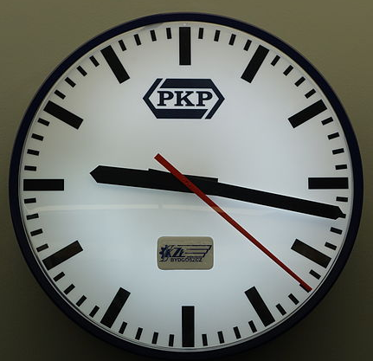
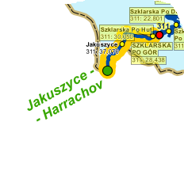
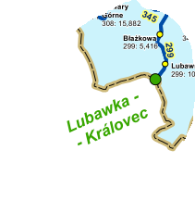
Czasy przejazdu
Czasy jazdy w RRJ / ZRJ 2023/2024
Ruch Pasażerski
Harrachov – Szklarska Poręba Górna
RRJ 25’ ZRJ 25’ 2018/2019
RRJ 24’ ZRJ 24’ 2022/23.
RRJ 24’ ZRJ 24’ 2023/24 – bez zmian
Ruch Pasażerski
Sędzisław – Kralovec
RRJ 31’ ZRJ 31’ 2018/2019
RRJ 30’ ZRJ 30-33’ 2022/23
RRJ 29’ ZRJ 28-31’ 2023/24

Slide 7
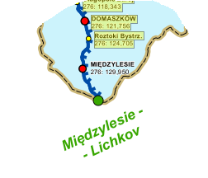
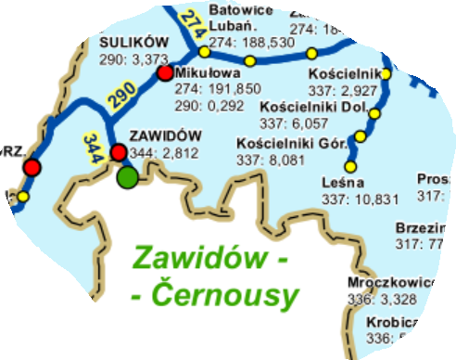
Czasy przejazdu
Czasy jazdy w RRJ / ZRJ 2023/2024
Ruch Pasażerski
Lichkov – Kłodzko Gł. RRJ ~48’ ZRJ ~48-49’ 2018/2019
RRJ ~ 39,5’ - 46’ - ZRJ~ 39’- 46’ 2022/2023
RRJ 45,5’ – ZRJ 44,2’ 2023/24
Międzylesie – Wrocław Gł. RRJ ~138’ ZRJ ~ 139’ 2018/2019
RRJ ~ 136-156’ ZRJ ~ 149-156’ 2022/2023
RRJ 126,5’ – ZRJ 124,5’ 2023/2024
Ruch Towarowy
Międzylesie – Kłodzko Gł. RRJ ~50’ ZRJ ~45-55’ 2018/2019
RRJ ~ brak wniosków’ ZRJ ~32’-45’ 2022/2023
RRJ – brak wniosków ZRJ 31’ 2023/24
Ruch Towarowy
Zawidów– Visnova RRJ ~15’ ZRJ ~15’ 2018/2019
RRJ ~11-12’ ZRJ ~11-12’ 2022/2023
RRJ ~11-12’ ZRJ ~11-12’ 2023/2024

Slide 8
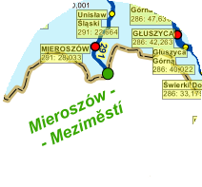
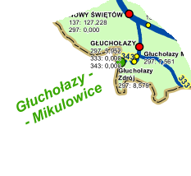
Czasy przejazdu
Ruch Pasażerski
Mezimiesti – Wałbrzych Gł. RRJ/ZRJ ~40’ 2018/2019
RRJ/ZRJ ~41’- 42’ 2022/2023
RRJ 29’ ZRJ – 27’
Ruch Pasażerski (CD)
Jindrichov ve slez - Mikulovice RRJ/ZRJ ~39’ 2018/2019
Bez zmian 2022/2023 oraz 2023/24
Ruch Towarowy (CD)
Jindrichov ve slez - Mikulovice RRJ/ZRJ ~60’ 2018/2019
RRJ/ZRJ ~59’ 2022/2023
RRJ/ZRJ – 84’

Slide 9
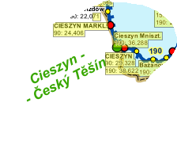
Czasy przejazdu
Ruch Pasażerski
Cieszyn – Cesky Tesin RRJ/ZRJ ~5’ 2018/2019
RRJ/ZRJ ~5’ 2022/2023
RRJ/ZRJ ~5’ 2023/2024
Ruch Towarowy
Cieszyn Marklovice – Cesky Tesin RRJ/ZRJ ~6,5’ 2018/2019
RRJ/ZRJ ~6,5’ 2022/2023
Cieszyn – Cesky Tesin
RRJ - 5,5’ ZRJ 5’ 2023/2024

Slide 10
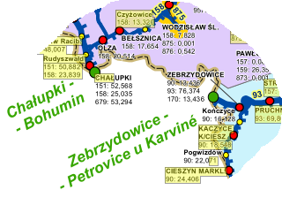
Czasy przejazdu
Ruch Pasażerski
Bohumin – Chałupki RRJ/ZRJ ~5-6’
Bohumin – Katowice RRJ ~104’ ZRJ 117’ 2018/19
RRJ ~80’ ZRJ 82’ 2022/23
RRJ 85’ ZRJ 84’ 2023/24
Ruch Towarowy
Bohumin Vrbice - Chałupki RRJ/ZRJ ~13’ 2018/2019
RRJ ~10-12’ /ZRJ ~8-12’ 2022/2023
RRJ/ZRJ 8’ 2023/24
Ruch Pasażerski
Petrovice u. K – Zebrzydowice RRJ ~ 6’/ZRJ ~8’
ZRJ 6-7’ 2022/23
RRJ 7’ ZRJ 6,5’ 2023/24
Ruch Towarowy
Petrovice u. K – Zebrzydowice RRJ ~ 14’ ZRJ ~15’
RRJ ~ 7-12’ ZRJ ~ (8-14’) 2022/23
RRJ/ZRJ 8’ 2023/24

Slide 11


Różnice w ruchu pasażerskim i towarowym z uwzględnieniem zamknięć torowych

Slide 12
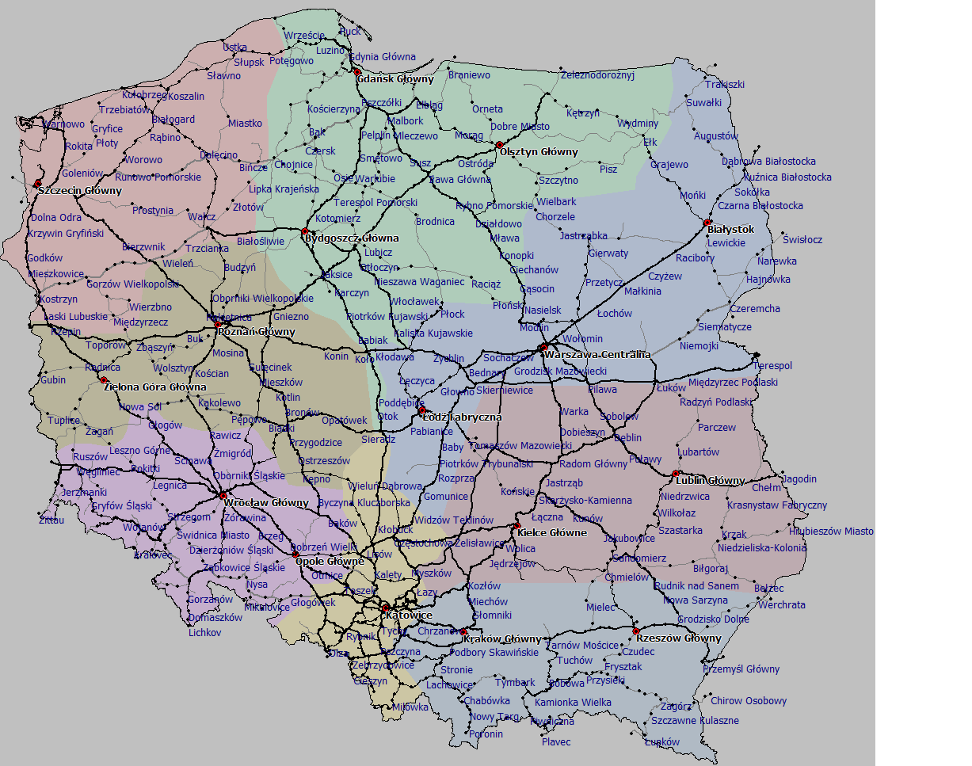
Zamknięcia torowe realizowane w rj. 2025-2027

Slide 13
Informacje w zakresie założeń i prowadzenia ruchu
na węźle Śląskim
Pociągi Pasażerskie
wybrane pociągi dalekobieżne będą kierowane na trasy okrężne na odcinku Zawiercie – Gliwice przez Pyrzowice, Tarnowskie Góry
Wybrane pociągi dalekobieżne będą kierowane dla drugą trasę okrężną na odcinku Dabrowa Górnicza Ząbkowice – Katowice Zawodzie przez Sosnowiec Południowy, Dorotę
Za część pociągów międzywojewódzkich z kierunku Kielc/Olkusza będzie wprowadzana na wniosek przewoźnika kolejowa komunikacja autobusowa na odcinku Sosnowiec Południowy – Katowice – Sosnowiec Południowy
Za część pociągów aglomeracyjnych w kierunku Mysłowic/Krakowa będzie wprowadzona na wniosek przewoźnika kolejowa komunikacja autobusowa odcinku Mysłowice – Katowice – Mysłowice
Za część pociągów aglomeracyjnych w kierunku Tychy Lodowisko będzie wprowadzona na wniosek przewoźnika kolejowa komunikacja autobusowa na odcinku Katowice – Tychy Lodowisko – Katowice
Za część pociągów aglomeracyjnych w kierunku Gliwic będzie wprowadzona na wniosek przewoźnika kolejowa komunikacja autobusowa na odcinku Katowice – Gliwice - Katowice

Slide 14
Informacje w zakresie założeń i prowadzenia ruchu
na węźle Śląskim
Pociągi Towarowe
wybrane pociągi towarowe w zależności od stacji przeznaczenia będą trasowane objazdem przez następujące punkty kolejowe:
  Czechowice Dziedzice, Oświęcim
  Rybnik, Knurów
  Kędzierzyn Koźle, Gliwice
Wybrane pociągi towarowe ze względu na prace na linii kolejowej nr 93 zostaną przekierowane na alternatywne przejścia graniczne tj. Bohumin Vrbice – Chałupki
W celu zachowania płynności w ruchu towarowym na liniach alternatywnych zaleca się przewoźnikom krajowym i zagranicznym zamawianie tras z wyprzedzeniem

Slide 15
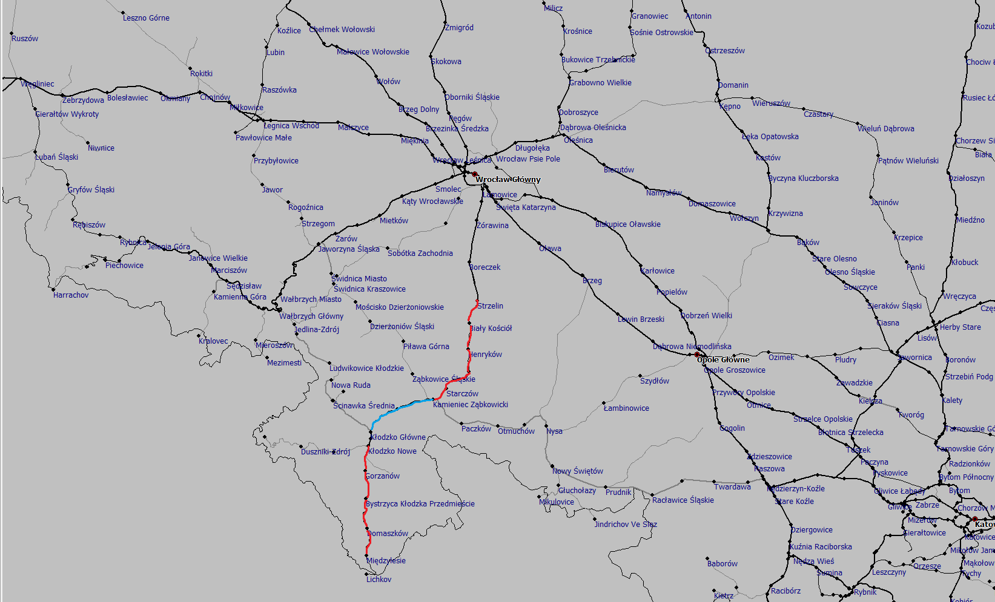
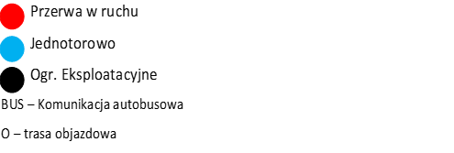
Zamknięcia torowe na linii 276
realizowane w rj. 2024
Strzelin – Kamieniec Ząbkowicki
02.09.2024 – 16.10.2024 poprawa stanu podtorza, nawierzchni kolejowej, mostów i przepustów BUS
Kamieniec Ząbkowicki – Kłodzko Gł.
01.07.2024 – 14.08.2024 poprawa stanu podtorza, nawierzchni kolejowej, mostów i przepustów
Kamieniec Ząbkowicki – Bardo Przyłęk
28.10.2024 – 29.11.2024 poprawa stanu podtorza, nawierzchni kolejowej, mostów i przepustów
Kłodzko Nowe - Międzylesie
02.09.2024 – 16.10.2024 poprawa stanu podtorza, nawierzchni kolejowej, mostów i przepustów BUS

Slide 16
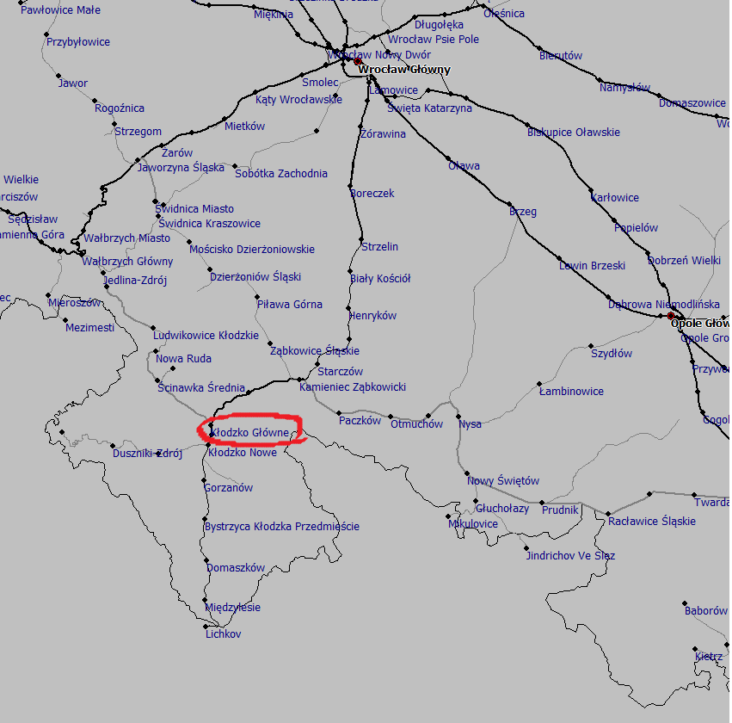
Zamknięcia torowe na linii 276
realizowane w rj. 2025-2027
Stacja Kłodzko Główne
15.12.2024- 22.01.2026 Rewitalizacja Czynnymi torami stacji

Slide 17
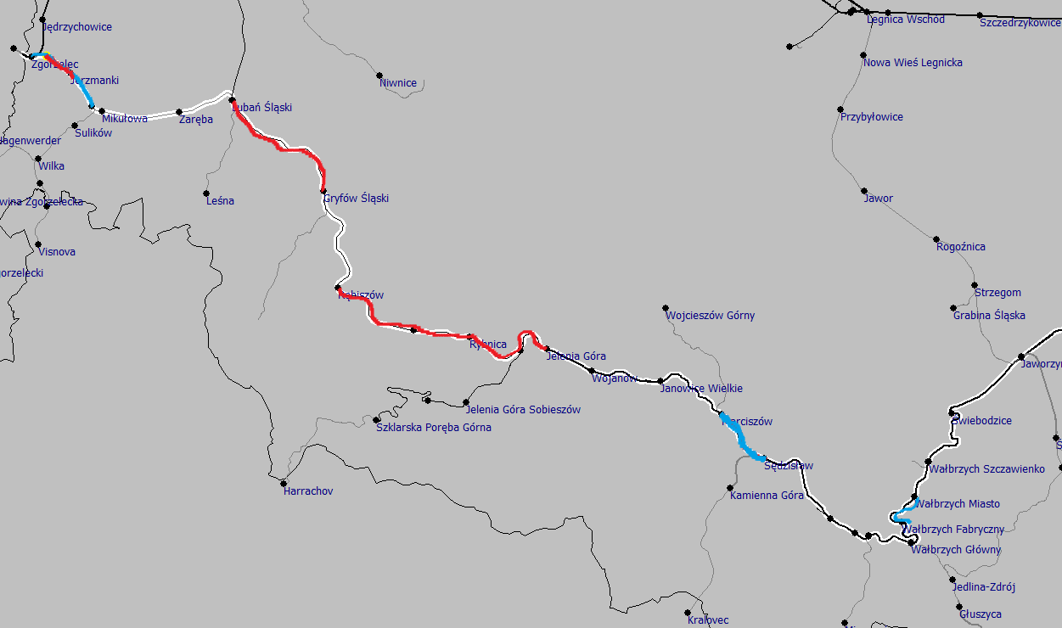
Zamknięcia torowe na linii 274
realizowane w rj. 2025-2027
Gryfów Śląski- Lubań Śląski
01.09.2025 – 25.09.2025 Naprawa główna toru BUS
Jelenia Góra – Rybnica – Stara Kamienica
01.07.2025 – 25.07.2025 Wymiana podkładów i szyn BUS
Stara Kamienica - Rębiszów
01.07.2025 – 29.08.2025 Naprawa główna toru BUS
Studniska - Krysin
16.03.2027 – 18.03.2029 Rewitalizacja w celu włączenia Bogatyni do sieci regionalnego wojewódzkiego transportu kolejowego BUS

Slide 18
Zamknięcia torowe na linii 274
realizowane w rj. 2025-2027
Jerzmanki - Zgorzelec
15.12.2024 – 03.03.2025 Zabudowa ERTMS/ETCS na liniach sieci bazowej TEN-T
Sędzisław-Marciszów
15.12.2024 – 30.09.2025 prace na szlaku oraz na obiektach inżynieryjnych
Wałbrzych Miasto-Wałbrzych Fabryczny
01.10.2025 – 15.02.2026 prace na szlaku oraz na obiektach inżynieryjnych

Slide 19
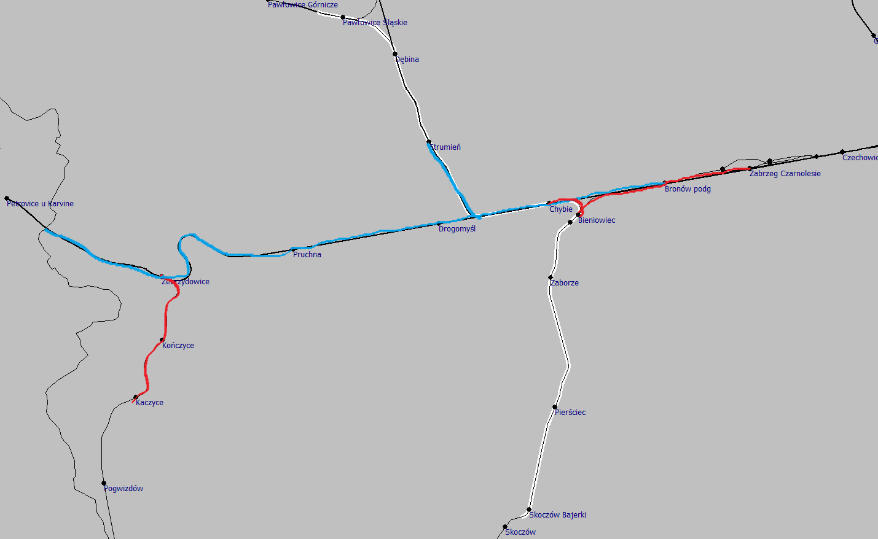
Zamknięcia torowe na liniach 90,93,150,157,694
realizowane w rj. 2025-2027
Zabrzeg – Bronów (L93)
15.12.2024 – 11.06.2025 Prace na podstawowych ciągach pasażerskich (E 30 i E 65) na obszarze Śląska, Etap I: linia E 65 na odcinku Zabrzeg - Zebrzydowice (granica państwa) Ruch po liniach 150 i 693
Zabrzeg – Bronów (L93)
12.06.2025 – 11.04.2026 Prace na podstawowych ciągach pasażerskich (E 30 i E 65) na obszarze Śląska, Etap I: linia E 65 na odcinku Zabrzeg - Zebrzydowice (granica państwa) Jednotorowo oraz po liniach 150 i 693
Bronów – Chybie (L93)
15.12.2024 – 23.04.2025 Prace na podstawowych ciągach pasażerskich (E 30 i E 65) na obszarze Śląska, Etap I: linia E 65 na odcinku Zabrzeg - Zebrzydowice (granica państwa) Ruch po linii 150
Bronów – Chybie (L93)
24.04.2025 – 06.06.2025 Prace na podstawowych ciągach pasażerskich (E 30 i E 65) na obszarze Śląska, Etap I: linia E 65 na odcinku Zabrzeg - Zebrzydowice (granica państwa) Jednotorowo oraz po linii 150
Bronów – Chybie (L150)
09.06.2025 – 22.08.2025 Prace na podstawowych ciągach pasażerskich (E 30 i E 65) na obszarze Śląska, Etap I: linia E 65 na odcinku Zabrzeg - Zebrzydowice (granica państwa) Ruch po linii 93

Slide 20
Zamknięcia torowe na liniach 90,93,150,157,694
realizowane w rj. 2025-2027
Stacja Chybie
15.12.2024 – 09.07.2025 10.02.2026 – 19.10.2026 11.12.2026 – 16.11.2027 Prace na podstawowych ciągach pasażerskich (E 30 i E 65) na obszarze Śląska, Etap I: linia E 65 na odcinku Zabrzeg - Zebrzydowice (granica państwa) Torami czynnymi
Chybie - Pruchna
15.12.2024 – 29.08.2026 Prace na podstawowych ciągach pasażerskich (E 30 i E 65) na obszarze Śląska, Etap I: linia E 65 na odcinku Zabrzeg - Zebrzydowice (granica państwa) Jednotorowo
Stacja Pruchna
15.12.2024 – 18.06.2025 Prace na podstawowych ciągach pasażerskich (E 30 i E 65) na obszarze Śląska, Etap I: linia E 65 na odcinku Zabrzeg - Zebrzydowice (granica państwa) Ruch po linii 150
Pruchna - Zebrzydowice
22.04.2025 – 02.02.2027 20.03.2027 – 29.08.2027 Prace na podstawowych ciągach pasażerskich (E 30 i E 65) na obszarze Śląska, Etap I: linia E 65 na odcinku Zabrzeg - Zebrzydowice (granica państwa) Jednotorowo

Slide 21
Zamknięcia torowe na liniach 90,93,150,157,694
realizowane w rj. 2025-2027
Stacja Zebrzydowice
15.12.2024 – 12.09.2027 (do V 2025 domknięcia technologiczne) Prace na podstawowych ciągach pasażerskich (E 30 i E 65) na obszarze Śląska, Etap I: linia E 65 na odcinku Zabrzeg - Zebrzydowice (granica państwa) Torami czynnymi / przerwa w ruchu
Zebrzydowice – Granica Państwa
15.12.2024 – 21.04.2025 20.03.2027 – 29.08.2027 Prace na podstawowych ciągach pasażerskich (E 30 i E 65) na obszarze Śląska, Etap I: linia E 65 na odcinku Zabrzeg - Zebrzydowice (granica państwa) Jednotorowo
Zebrzydowice- Kaczyce
15.12.2024 – 20.06.2025 Prace na podstawowych ciągach pasażerskich (E 30 i E 65) na obszarze Śląska, Etap I: linia E 65 na odcinku Zabrzeg - Zebrzydowice (granica państwa) BUS

Slide 22
Zamknięcia torowe na liniach 90,93,150,157,694
realizowane w rj. 2025-2027
Strumień - Chybie
20.02.2026 – 19.03.2027 Prace na podstawowych ciągach pasażerskich (E 30 i E 65) na obszarze Śląska, Etap I: linia E 65 na odcinku Zabrzeg - Zebrzydowice (granica państwa) Jednotorowo
Chybie - Bieniowiec
22.04.2025 – 19.02.2026 Prace na podstawowych ciągach pasażerskich (E 30 i E 65) na obszarze Śląska, Etap I: linia E 65 na odcinku Zabrzeg - Zebrzydowice (granica państwa) O
Bronów - Bieniowiec
15.12.2024 – 22.04.2025 Prace na podstawowych ciągach pasażerskich (E 30 i E 65) na obszarze Śląska, Etap I: linia E 65 na odcinku Zabrzeg - Zebrzydowice (granica państwa) BUS

Slide 23
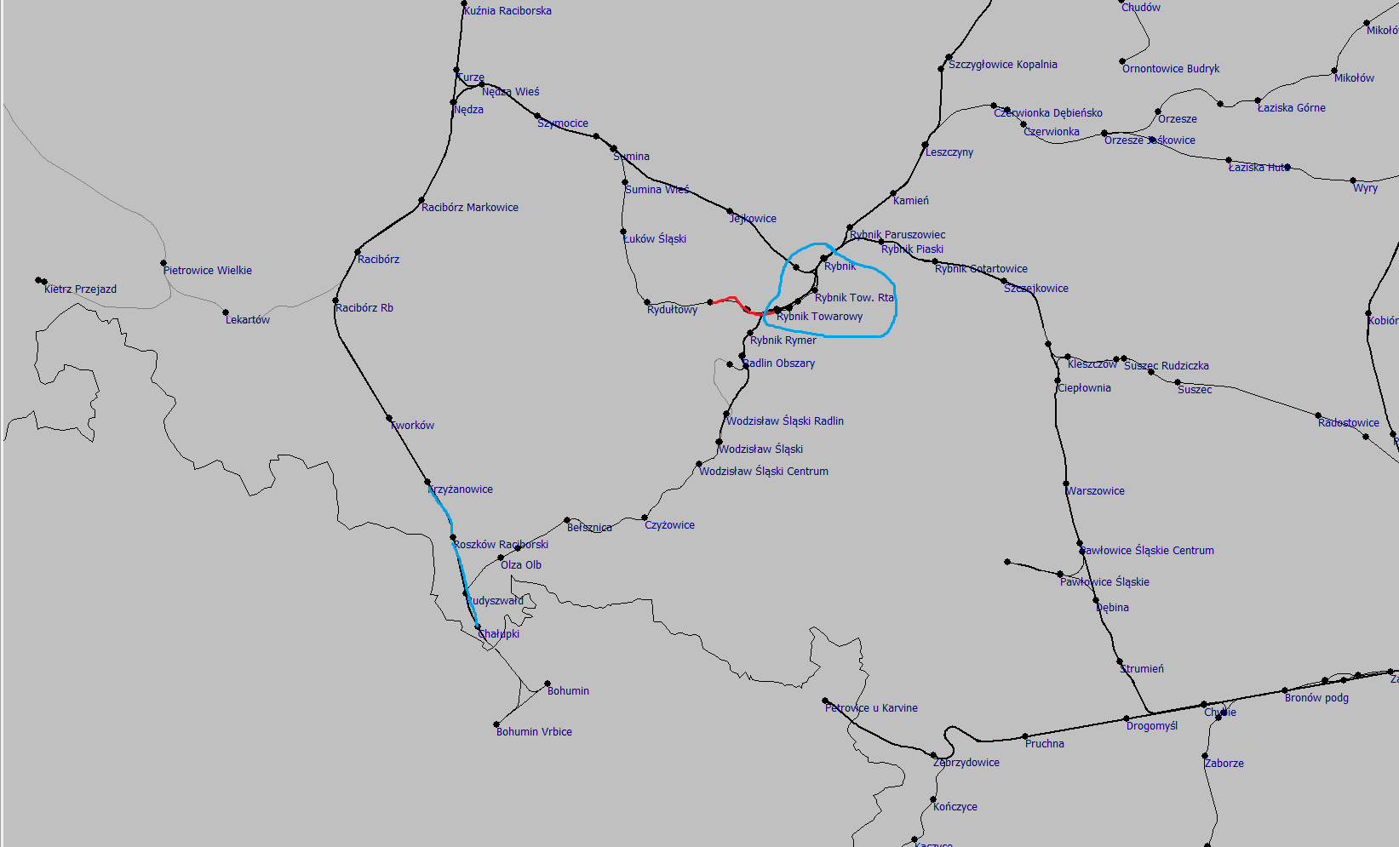
Zamknięcia torowe na obszarze Rybnika oraz linii 151
realizowane w rj. 2025-2027
Rybnik Towarowy – Rybnik Niewiadom
12.05.2025 – 30.06.2025 Wymiana nawierzchni i rozjazdów BUS
Rybnik
Rybnik Towarowy – Rybnik (L957) 15.12.2024 – 25.07.2025 Przebudowa sieci trakcyjnej Ruch torem nr 1 L688 Rybnik – Rybnik RbC (L173) 15.12.2024 – 25.07.2025 Roboty torowe, sieciowe, obiektowe oraz energetyczne Ruch torem nr 201,201a Rybnik Towarowy (L959) 01.07.2025 – 31.07.2025 Wymiana nawierzchni i rozjazdów Ruch torem nr 1 L688 Rybnik Tow. RTD-Rybnik Tow. RTE(L959) 11.05.2026 – 12.06.2026 remont wiaduktu Pozostałymi liniam
Krzyżanowice - Chałupki
15.02.2027 – 31.12.2027 Prace na ciągu E 59 – linia kolejowa nr 151 Kędzierzyn Koźle - Chałupki, wraz ze stacją Kędzierzyn Koźle Jednotorowo

Slide 24
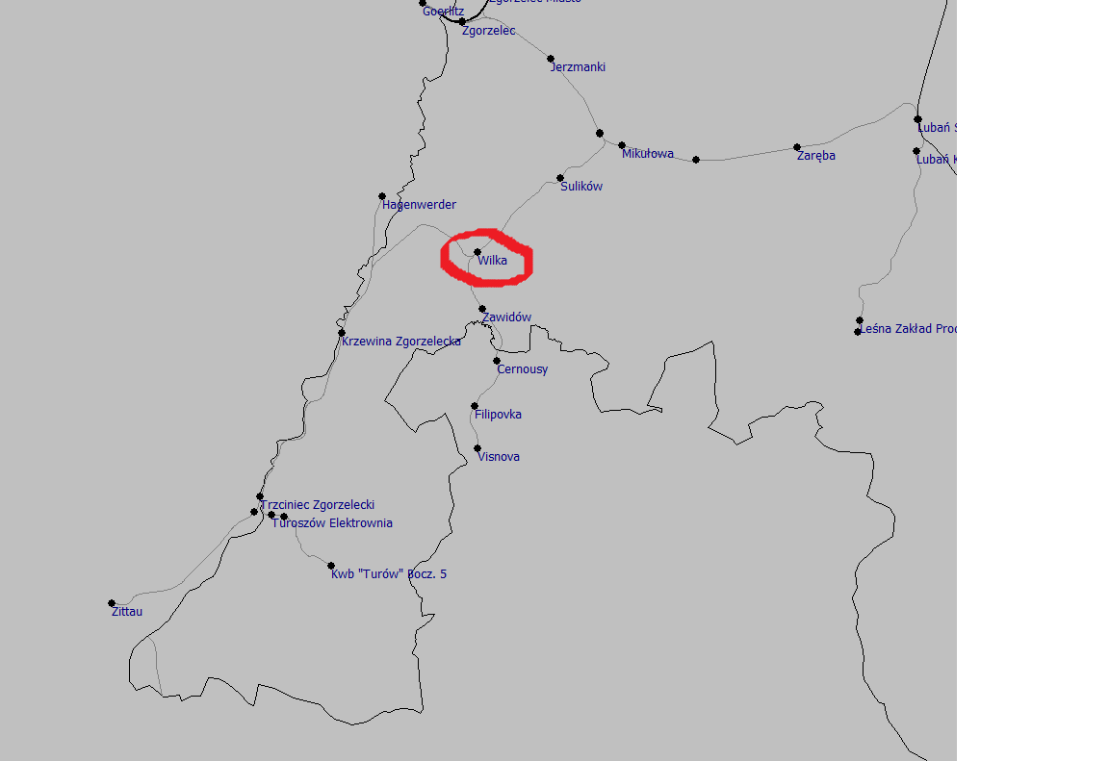
Zamknięcia torowe na liniach 290 i 344
realizowane w rj. 2025-2027
podg Wilka
23.07.2025 – 11.08.2025 22.09.2025 – 02.10.2025 Zabudowa i wymiana rozjazdów oraz wymiana nawierzchni torowej O

Slide 25
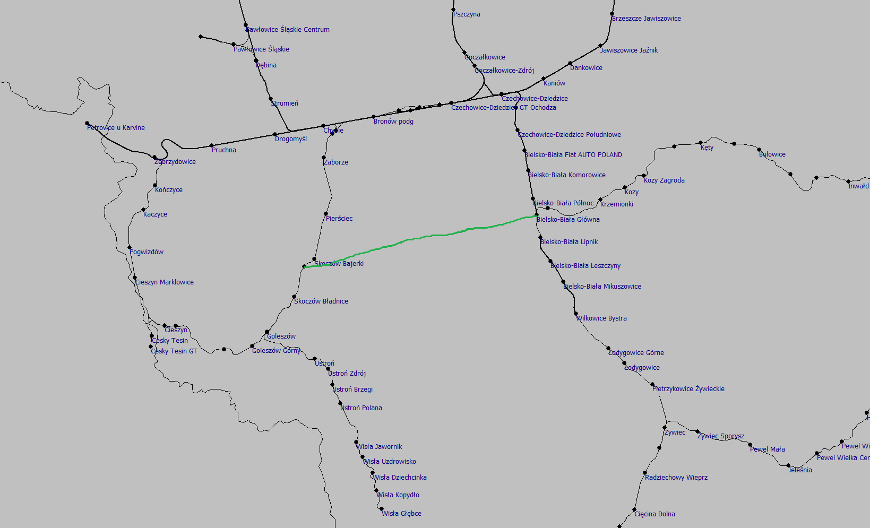
Zamknięcia torowe na linii 190
realizowane w rj. 2025-2027
Skoczów – Bielsko Biała
30.09.2027 – 30.09.2029 Rewitalizacja linii kolejowej nr 190 na odcinku Skoczów – Bielsko-Biała jako niezbędny element połączenia Śląska Cieszyńskiego z Krakowem (Cieszyn - Skoczów - Bielsko-Biała – Wadowice - Kraków)

Slide 26
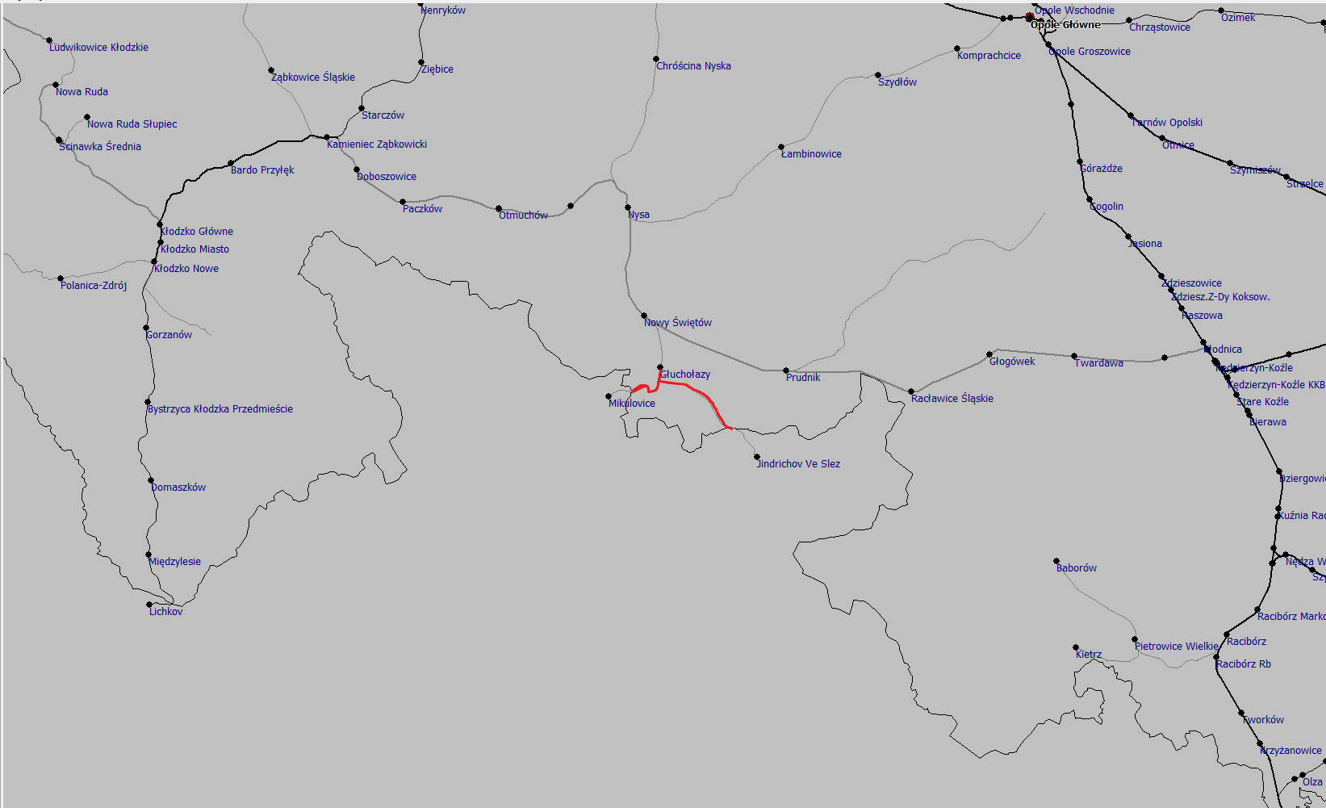
Zamknięcia torowe na liniach 333 i 343
realizowane w rj. 2025-2027
Głuchołazy - Jindrichov ve Slez
02.09.2025 – 28.11.2025 Kompleksowa wymiana nawierzchni oraz remont mostu w km 8,643 O/BUS ?
Głuchołazy - Mikulovice
02.09.2025 – 28.11.2025 Kompleksowa wymiana nawierzchni, remont wiaduktów w km 1,568, 3,075 i 3,107, przebudowa przepustu w km 5,184 O/BUS ?

Slide 27
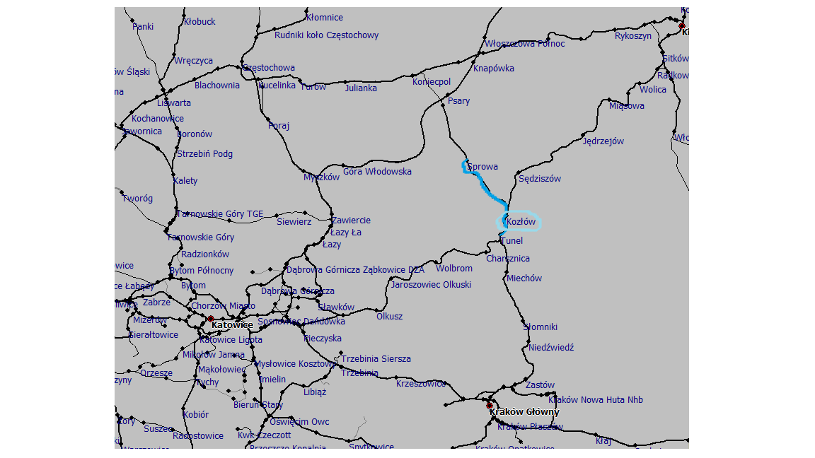
Zamknięcia torowe na liniach 8 i 64
realizowane w rj. 2025-2027
Sprowa - Kozłów
10.02.2025 – 31.10.2025 10.03.2027 – 09.05.2027 Modernizacja linii z przebudową układu torowego wraz z pozostałymi elementami infrastruktury Jednotorowo / przerwa w ruchu w porze nocnej
Stacja Kozłów
15.12.2024 – 09.03.2027 Modernizacja linii z przebudową układu torowego wraz z pozostałymi elementami infrastruktury Po torach czynnych
Kozłów - Tunel
10.02.2025 – 10.04.2025 10.05.2025 – 09.09.2025 10.03.2027 – 09.05.2027 Modernizacja linii z przebudową układu torowego wraz z pozostałymi elementami infrastruktury Jednotorowo / przerwa w ruchu w porze nocnej

Slide 28
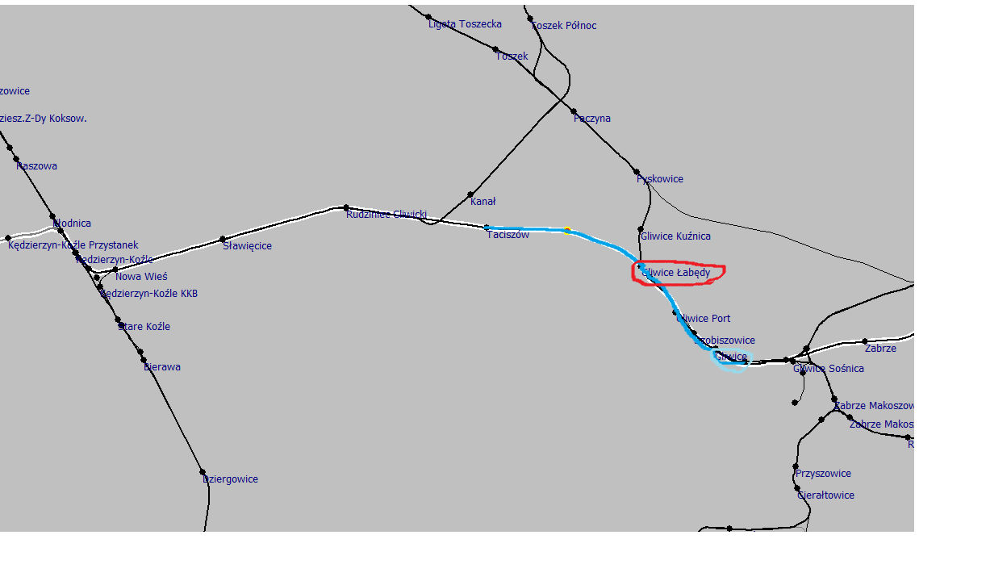
Zamknięcia torowe na liniach 137 i 168
realizowane w rj. 2025-2027
Stacja Gliwice Łabędy
15.12.2024 – 02.01.2025 10.10.2025 – 01.06.2026 Prace na podstawowych ciągach pasażerskich (E 30 i E 65) na obszarze Śląska, etap IIA: linia E 30 stacja Gliwice Łabędy Po torach czynnych
Szobiszowice – Gliwice Łabędy (L137)
15.12.2024 – 16.09.2025 10.10.2025 – 01.06.2026 Prace na podstawowych ciągach pasażerskich (E 30 i E 65) na obszarze Śląska, etap IIA: linia E 30 stacja Gliwice Łabędy
Szobiszowice – Gliwice Łabędy (L168)
02.01.2026 – 12.05.2026 01.06.2026 – 08.06.2026 Przebudowa układów torowych wraz z siecią trakcyjną oraz sterowaniem ruchem kolejowym, rozbiórka i budowa obiektów inżynieryjnych.
Gliwice Łabędy - Taciszów
02.01.2026 – 01.06.2026 Prace na podstawowych ciągach pasażerskich (E 30 i E 65) na obszarze Śląska, etap IIA: linia E 30 stacja Gliwice Łabędy

Slide 29
Zamknięcia torowe na liniach 137 i 168
realizowane w rj. 2025-2027
Stacja Gliwice
01.04.2026 – 08.05.2026 wymiana nawierzchni wraz z wymianą rozjazdów Po torach czynnych
Gliwice – Gliwice Łabędy (L137)
06.04.2026 – 30.04.2026 Wykonanie robót budowlanych związanych z remontem wiaduktu w km 28,279 linii nr 137
Rzeczyce – Taciszów
06.04.2026 – 15.05.2026 05.07.2027 – 13.08.2027 Wykonanie robót budowlanych związanych z przebudową wiaduktu w km 38,154 linii nr 137
Gliwice Łabędy - Rzeczyce
05.07.2027 – 13.08.2027 Wykonanie robót budowlanych związanych z remontem mostu w km 34,301 linii nr 137

Slide 30
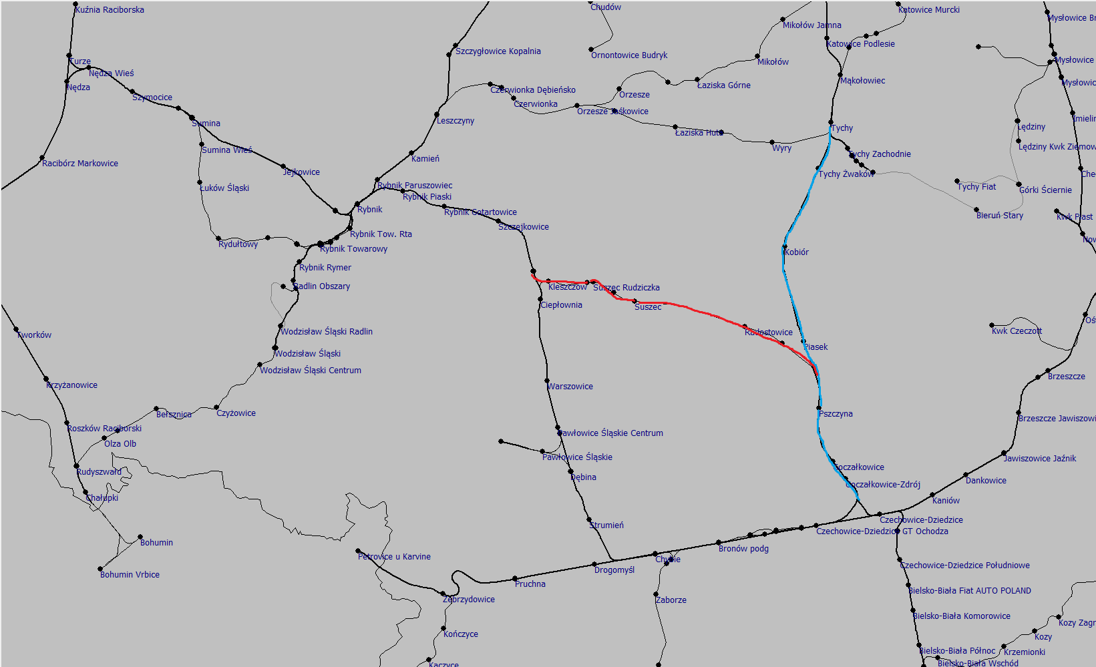
Zamknięcia torowe na liniach 139 i 148
realizowane w rj. 2025-2027
Tychy - Kobiór
16.05.2025 – 16.02.2026 Prace na podstawowych ciągach pasażerskich (E 30 i E 65) na obszarze Śląska, Etap I: linia E 65 na odcinku Tychy - Most Wisła Jednotorowo / przerwa
Kobiór - Pszczyna
15.12.2024 – 09.05.2025 16.06.2026 – 23.10.2026 Prace na podstawowych ciągach pasażerskich (E 30 i E 65) na obszarze Śląska, Etap I: linia E 65 na odcinku Tychy - Most Wisła Jednotorowo / przerwa (do 17.03.2027)
Pszczyna – Cz.-Dz. Most Wisła
15.12.2024 – 15.09.2025 Prace na podstawowych ciągach pasażerskich (E 30 i E 65) na obszarze Śląska, Etap I: linia E 65 na odcinku Tychy - Most Wisła Jednotorowo / przerwa
Pszczyna – Żory
15.12.2024 – 02.07.2026 Prace na podstawowych ciągach pasażerskich (E 30 i E 65) na obszarze Śląska, Etap I: linia E 65 na odcinku Tychy - Most Wisła BUS

Slide 31
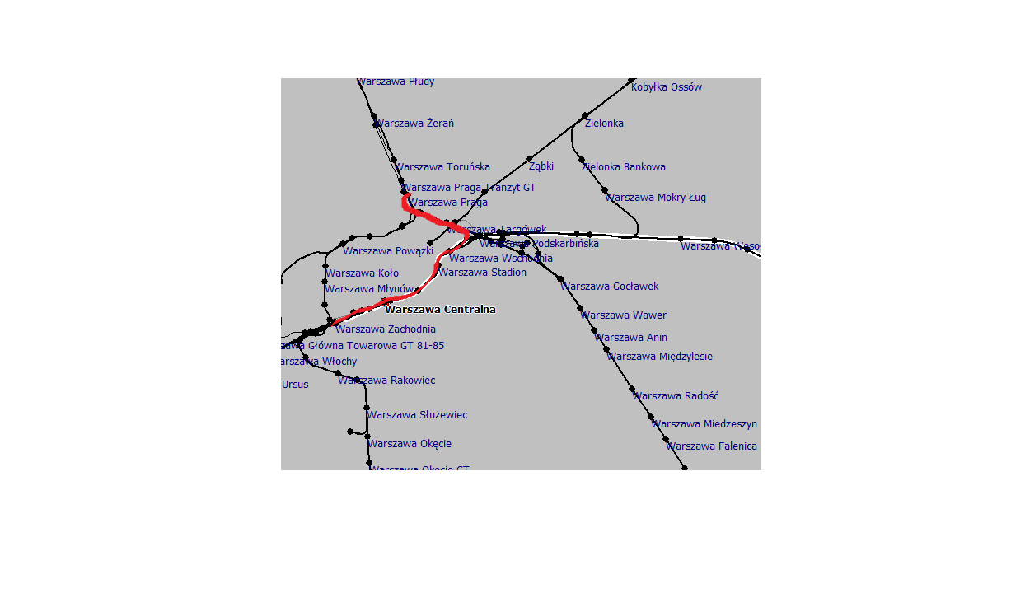
Zamknięcia torowe na węźle warszawskim
realizowane w rj. 2025-2027
Warszawa Zachodnia
15.12.2024 – 28.12.2024 Prace na linii średnicowej w Warszawie na odcinku Warszawa Wschodnia – Warszawa Zachodnia, etap I Po torach czynnych
Warszawa Zachodnia – Warszawa Wschodnia – śr. dalekobieżna (L2)
13.12.2026 – 12.12.2027 Prace na linii średnicowej w Warszawie na odcinku Warszawa Wschodnia – Warszawa Zachodnia, etap I O
Warszawa Zachodnia – Warszawa Wschodnia śr. podmiejska (L448)
13.12.2026 – 12.12.2027 Prace na linii średnicowej w Warszawie na odcinku Warszawa Wschodnia – Warszawa Zachodnia, etap II O
Warszawa Wschodnia
13.12.2026 – 23.09.2027 Prace na linii średnicowej w Warszawie na odcinku Warszawa Wschodnia – Warszawa Zachodnia, etap I Po torach czynnych
Warszawa Wschodnia – Warszawa Praga
13.12.2026 – 13.06.2027 Prace na linii średnicowej w Warszawie na odcinku Warszawa Wschodnia – Warszawa Zachodnia, etap I O

Slide 32
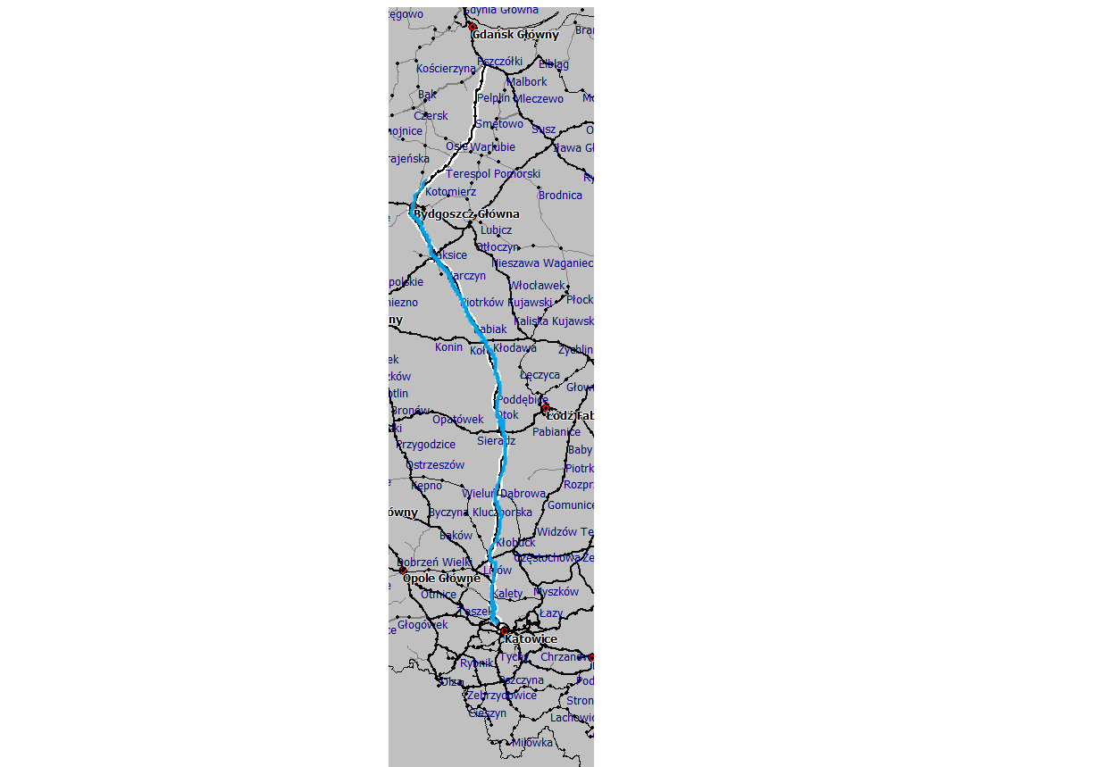
Zamknięcia torowe na linii 131
realizowane w rj. 2025-2027
Różne szlaki na odcinku Chorzów Stary - Maksymilianowo
Wiele terminów na przestrzeni 14.12.2024 – 10.08.2027 W zależności od odcinka: Prace na linii kolejowej C-E 65 na odc. Chorzów Batory – Tarnowskie Góry – Karsznice – Inowrocław – Bydgoszcz – Maksymilianowo - faza II Modernizacja Kompleksowa wymiana nawierzchni budowa obiektów inżynieryjnych wymiana sieci trakcyjnej Jednotorowo / linie przyległe

Slide 33
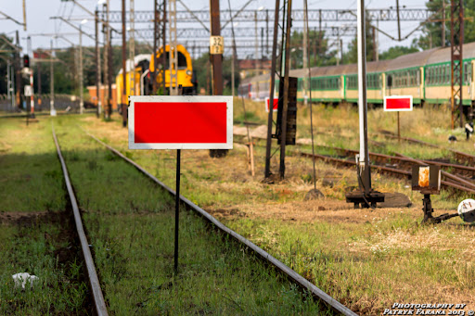
Dziękuję za uwagę

